Slide 1
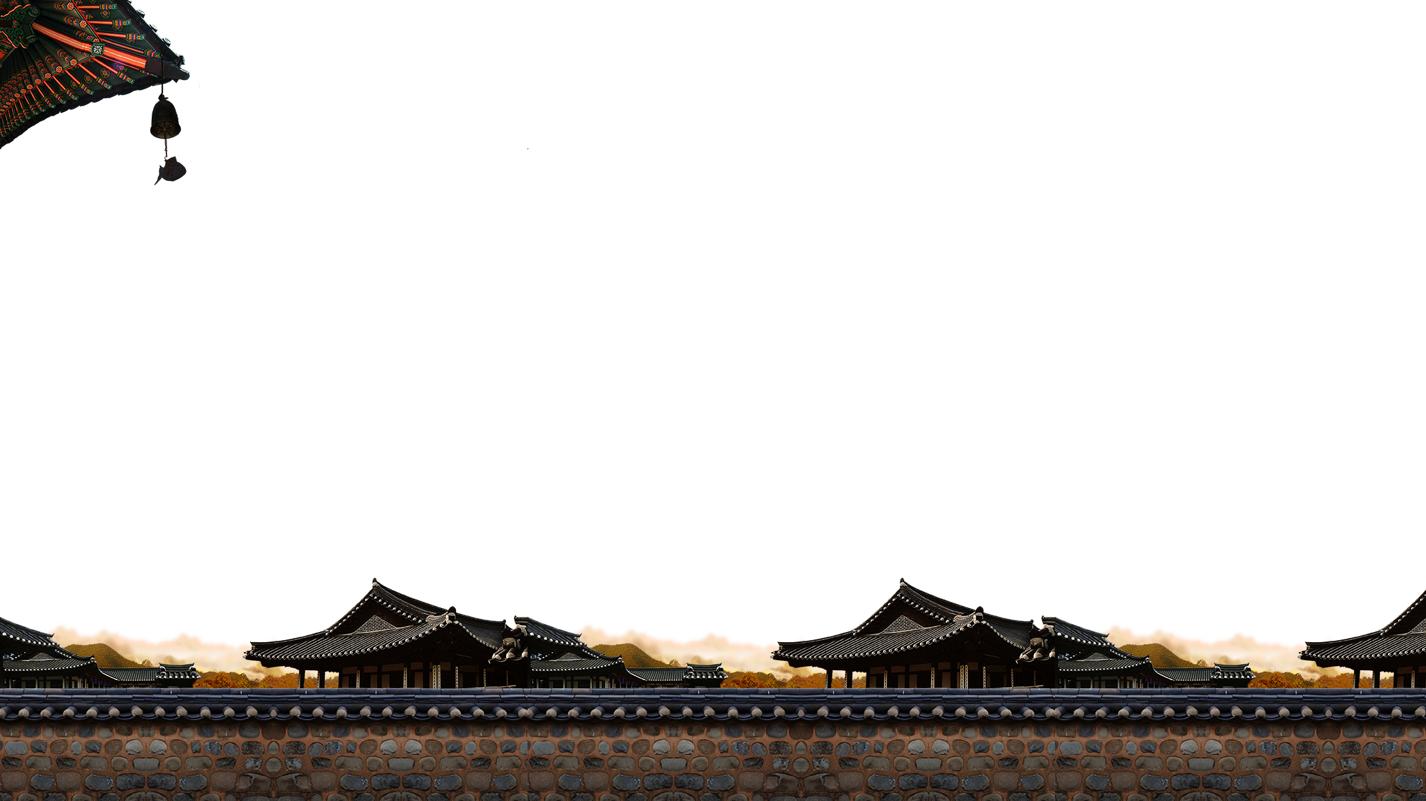
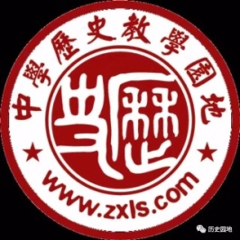
高考一轮通史复习资料
单元三： ——魏晋隋唐经济

Slide 2
【明晰考向】
考情分析
1.魏晋唐宋经济发展的考查现
导与练27页:唐朝中期南方经济发展的影响
唐代土地制度
精耕细作的目的
中西交流

Slide 3
【时间划分】
魏晋南北朝：
三国（220年－280年） ：
魏（220年—265年） 蜀汉（221年—263年） 吴（222年—280年）
晋朝（265年－420年）：
西晋（265年－316年） 280年西晋灭吴，完成统一 东晋（317年－420年）
南北朝（420年—589年）：
南朝（420年—589年）包含宋、齐、梁、陈；都城在建康
北朝（439年 —581年）包含北魏、东魏、西魏、北齐和北周等五朝。定都洛阳
隋唐：
隋朝（581年—618年）定都长安 唐朝（618年—960年）定都长安
宋朝：
北宋（960年—1127年）开封 南宋（1127年—1279年）杭州

Slide 4
【研读教材】
知识梳理
二、魏晋---隋唐时期经济发展概述
（一）农业发展概况（导与练27页）耕作技术、生产工具、灌溉工具、土地制度、经济重心南移
（1）唐代短辕犁和曲辕犁的应用
注：曲辕犁，又名江东犁。唐后期广泛使用于长江中下游地区。据陆龟蒙《耒耜经》，它由铁制的犁铧、犁壁，木制的犁底、犁辕等十一个部件组成，结构比前代复杂。它是适合南方土壤和水田耕作的先进耕具，被称为犁耕史上的一次重大革命，标志着中国古代犁耕技术的成熟。

Slide 5
土地制度的演变：
原始社会：
奴隶制社会：土地国有制（井田制），土地属于国家不允许买卖，但是西周后期贵族之间的土地买卖、转让现象出现，地权逐渐开始由王下移到贵族、平民
封建土地私有制：1、君主土地私有制2、地主土地私有制 3、 自耕农土地私有制 （所拥有的土地规模只限于一家人自己耕种）
封建土地私有制的存在导致土地兼并现象日益尖锐，北魏--隋唐推行均田制：

Slide 6
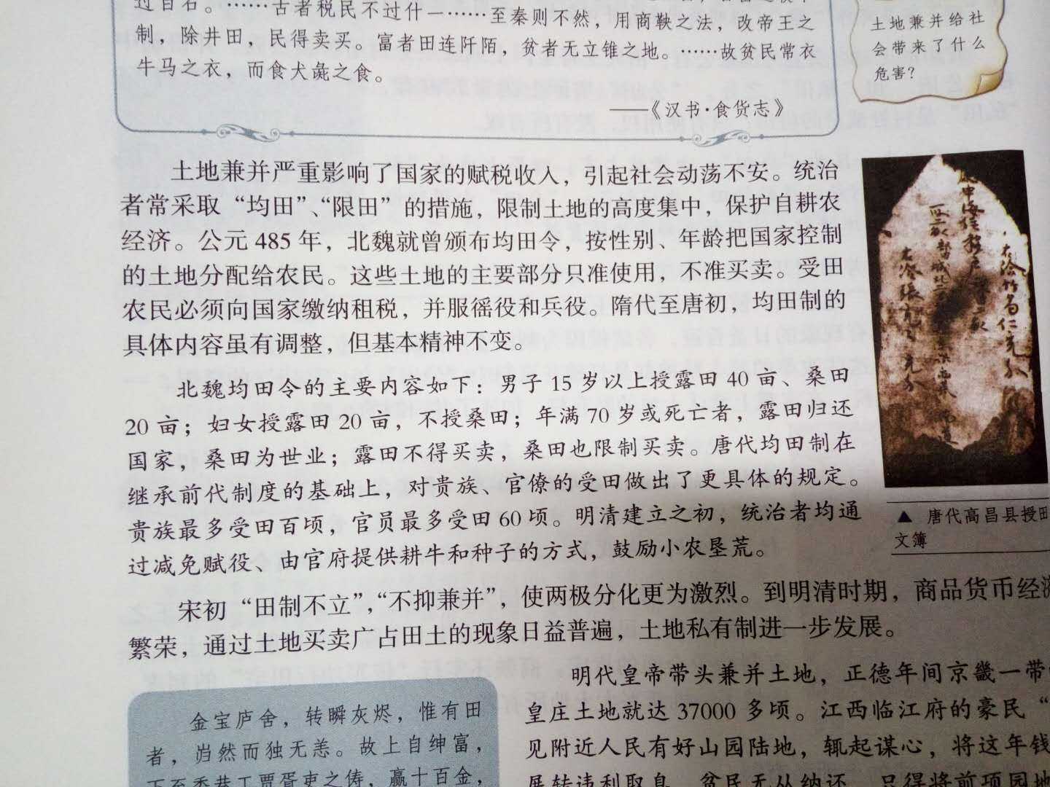

Slide 7
探究：经济重心南移的原因
经济重心南移的原因
①北方战乱较多,南方相对和平稳定；
②北方农民大批南移,带去了先进的生产技术,并补充了江南的劳动力；
③江南统治者为发展实力,比较重视发展经济；
④南北方劳动人民共同辛勤劳动,开发了江南；
⑤南方生产条件和自然环境比较优越.

Slide 8
【核心突破】
能力提升
探究：经济重心南移的原因、过程、影响及其规律。
1. 中国古代经济重心南移的过程
（1）魏晋南北朝：江南经济迅速发展，南北经济趋于平衡，为经济重心南移奠定基础；
（2）唐代时期：安史之乱后，经济重心开始南移；
（3）南宋时期：全国经济重心已经从北方转移到南方。（表现：

Slide 9
探究：经济重心南移的表现
南宋时,全国的经济重心由北方移到南方,此后南方最发达的江浙地区长期成为全国的经济重心.主要表现：
南方地区的经济地位日益重要,农业、手工业和商业已经完全超过北方,
基本改变了以黄河流域为经济重心的经济格局.
农业的发展主要表现为太湖流域成为重要的粮仓、棉花种植扩展到长江流域等；
手工业的发展主要表现为江浙和蜀地的丝织业非常发达、景德镇的制瓷业享有盛名、造船技术已明显提高、棉纺织业已发展到东南沿海地区等；商业方面主要表现为杭州等地商业十分发达、
广州和泉州成为闻名世界的大商港等.

Slide 10
【核心突破】
能力提升
探究：经济重心南移的原因、过程、影响及其规律。（导与练37页）
1. 中国古代经济重心南移的过程
（1）魏晋南北朝：江南经济迅速发展，南北经济趋于平衡，为经济重心南移奠定基础；
（2）唐代时期：安史之乱后，经济重心开始南移；
（3）南宋时期：全国经济重心已经从北方转移到南方。（表现：
2. 中国古代经济重心南移的影响
（1）城市交通贸易：推动沿海城市发展，海陆交通改善，对外贸易增强；
（2）人口分布：改变南北双方人口格局，南方吸引力上升；
（3）人才教育：促进南方文化事业的发展；
（4）生态环境：南方过度开发，生态环境破坏，影响经济可持续。

Slide 11
【核心突破】
能力提升
探究：经济重心南移的原因、过程、影响及其规律。
3. 中国古代经济重心南移的规律
（1）区域转移：从北向南，从黄河流域向长江流域和江南，从内地向东南沿海；
（2）南移趋势：国家分裂和割据混战时最突出；
（3）社会环境：政治稳定是经济发展的前提；生产力进步是经济发展重要因素；
（4）国家层面：统治者重视程度影响经济的开发；
（5）政治中心：政治中心南移对经济重心南移有一定影响；
（6）自然环境：自然环境对经济发展影响巨大，要坚持经济开发和环境保护之间的协调发展。

Slide 12
【研读教材】
知识梳理
一、魏晋---隋唐时期经济发展概述
（二）手工业发展
冶金业：南北朝灌钢法。
能源：南北朝开始用石油、天然气。
制瓷：北朝烧制成熟的白瓷，唐朝形成南青北白两大制瓷系统，唐朝越窑的秘色瓷极为名贵。
造纸：纸成为最主要的书写材料；洛、长、建、扬是中心。
丝织业：唐朝的丝织业以轻盈精湛著称，吸收波斯的织法与图案风格，伴随经济重心的南移，南方丝织业发展迅速

Slide 13
三：魏晋商业的发展：导与练28页
市的发展：
市：商品交换的场所（宋以前在县治以上的城市在特定的位置设市），市有严格的限制
秦：管理市的法律规定：商品必须明码标价
汉：市有专门的管理机构
南北朝：形成了民间集市——草市（设草市尉进行行政管理）
唐朝：草市演变成地方商业中心，夜市比较繁荣
宋朝：市的严格限制打破

Slide 14
【研读教材】
知识梳理
二、唐时期经济发展概述
1. 商业发展的具体表现
（1）唐代：
A. 城市的进一步发展和集市的增多。
注：除长安和洛阳外，许多大的州县也都成了著名的商业城，如汴州、益州、瓜州、荆州、湖州等等。广州、扬州、泉州不仅商业发达，而且还是唐代重要的商埠，是对外贸易的主要窗口。一些交通便利的地区,还自然形成了“草市”。此外，各地乡村还有墟市、亥市、庙市等交易市场。中唐以后，有的城市还出现了夜市。

Slide 15
【研读教材】
知识梳理
二、唐宋时期经济发展概述
（三）商业发展概况
1. 商业发展的具体表现
（1）唐代：
B. 交通条件的便利发达。。
注：唐前期，以长安为中心，有五条陆路干线通往全国各主要城市。以这些城市为枢纽联结其它的州县，形成了辐射全国的交通网络。这一时期还建立了一些国际性的水路陆路商业通道，通过这些通道，可以抵达中亚、南亚、东南亚的一些国家和朝鲜、日本等国。最著名的是横贯亚洲的“丝绸之路”。这条自西汉时期就已开通的国际商业通道，至唐代陆上和海上丝绸之路贸易发达，它在历史上起到了促进中国和亚欧非各国经济文化交流的作用。

Slide 16
【研读教材】
知识梳理
二、唐宋时期经济发展概述
（三）商业发展概况
1. 商业发展的具体表现
（1）唐代：
C. 商人组织——行会出现。
注：据史料记载，前唐时长安东市，各种行业共220种，洛阳南市有120种行业。许多行业都有行会，商业行会是保护同行商人的利益、应付官府交涉事务的组织。有的商业行会也吸收手工工匠参加，有的出售自制产品的工匠也以商人的身份加入某一商业行会。这不仅稳定和扩大了商人队伍,而且促进了工商一体化。

Slide 17
【研读教材】
知识梳理
二、唐宋时期经济发展概述
（三）商业发展概况
1. 商业发展的具体表现
（1）唐代：
D. 坊市制度开始瓦解。
注：坊为居民住宅区，此处不得从事商业经营；市为商业区，此处四周围有围墙，使之与“坊”隔离。“市”门定时关启，“市”里还实行夜禁。这种坊市制度，虽然便利了市场管理，但也束缚了商业发展。唐朝中后期，这种约束被逐渐打破，在一些“坊”里也出现了商业店铺，这表明政府的抑商政策开始有所松动，但这并不表示政府重视商业发展，重农抑商始终没有改变，也表明交易场所的扩大和商品流通的日益活跃。

Slide 18
1. 商业发展的具体表现
： E.唐代为商业发展服务的柜坊和飞钱相继问世。
注：柜坊，是专供客商寄存钱财的地方（类似于现代的银行），最迟在唐朝中期就已出现。由于商品流通扩大， 商业活动颇繁，交易数额往往很大，原有的现款交易方式已不方便。于是，有些人就代客商保管钱财，收取柜租， 还可以凭客商的信物支付款项。飞钱又叫便换， 类似现在的汇票。飞钱的出现可能比柜坊稍晚， 有人认为开始于唐宪宗年间。飞钱的办法是：商人预先在长安把钱交给他将要到达的某道的进奏院〔即某地的驻京办事处）, 或交给某军府、某使节、某富家, 由他们给商人开出文券, 写明飞钱数额。商人带着文券, 即可轻装离京, 到达目的地后凭文券取钱, 再购买货物运回长安。
邸店：南朝时已有邸店连称，兼营堆货、交易和商旅住宿等业务，又往往成为经营金融业务的钱庄

Slide 19
魏晋隋唐经济政策（28页）
1、继续推行重农抑商政策（但中唐以来有松动，朝廷鼓励海外贸易以及官商分利政策，使商人地位得以提高）
2、严格的市籍制：商人应入市籍，一入市籍则不得为官

Slide 20
本课小结
农业角度：魏晋唐宋是中国古代农业经济高度发展的时期，要注意耕作技术的演进对经济发展方式和耕作面积多少及其农作物种类的影响；统治者为了增加赋税不断调整土地赋税政策，维护专制主义中央集权；
手工业角度：唐宋时期中国制瓷业取得巨大进步，海陆交通便利，对外贸易频繁，中国这一时期被称为“瓷都”，这为后期世界白银流入中国有重要影响；
商业角度：唐宋商品经济逐步发展，政府抑商政策有所松动，但本质上仍然时重农抑商，到了宋代商业发展进入高峰期，但始终未能形成社会革命的动力。
经济趋势：魏晋唐宋时期全面展现经济重心南移的过程，要注意经济重心转移过程中对不同区域带来的重要影响，尤其是经济交流、文化认同、教育发展、城市改进、生态环境等。

